Slide 1
Фармакотерапия на остеопороза и превенция на остеопорозни фрактури
Д-р Пламен Попиванов, дм
Медицински университет – София

Slide 2
Епидемиология – айсбергът на остеопорозата (ОП)
33% от жените и 20% от мъжете над 50год. получават ОП фрактура до края на живота си.
С 20% се увеличава риска от смърт при възрастни хора, в резултат на бедрена или тежка прешленна фрактура.
Само 1 от всеки 3 вертебрални фрактури се диагностицира клинично.

Slide 3
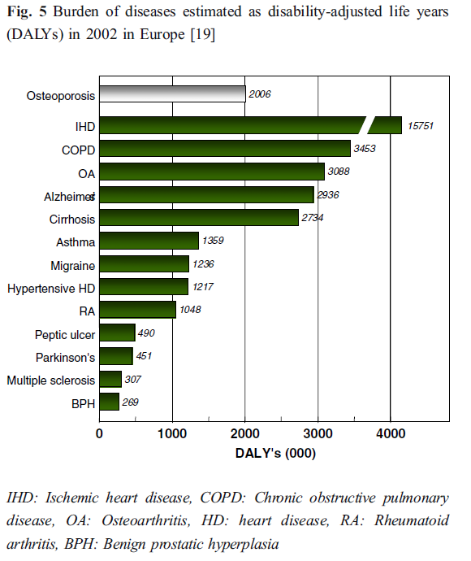
В Европа, остеопорозните фрактури отговарят за около 2 милиона DALYs всяка година. Това е повече от астма, ревматоиден артрит, хипертония Остеопорозните фрактури отговарят за около 1% от DALYs причинени от неинфекциозни болести
Остеопорозните фрактури са една от водещите причини за инвалидност в Европа
Stroem O., Osteoporosis: burden, health care provision and opportunities in the EU, IOF 2011

Slide 4
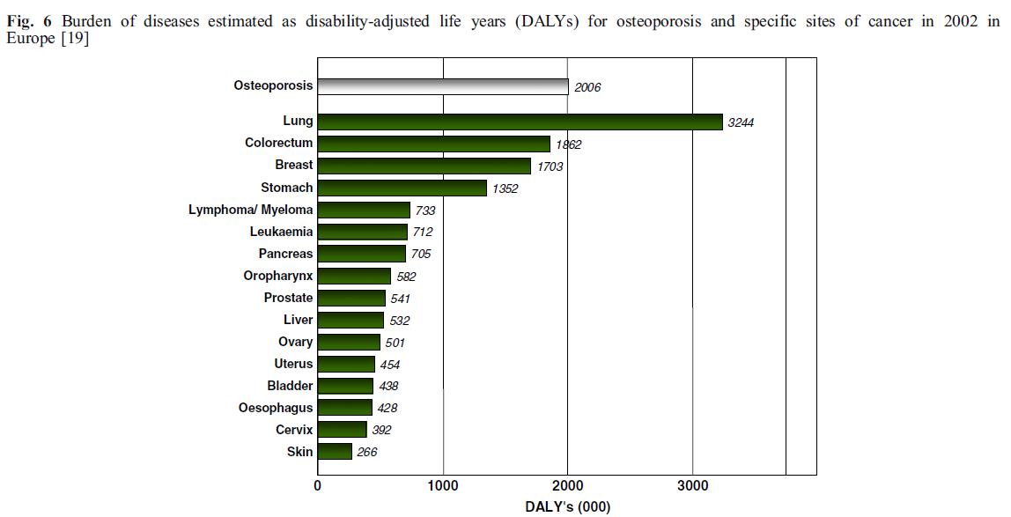
С изключение на белодробния карцином, остеопорозните фрактури отговарят за по- голяма заболеваемост и смъртност, в сравнение с всеки вид карцином
Stroem O., Osteoporosis: burden, health care provision and opportunities in the EU, IOF 2011

Slide 5
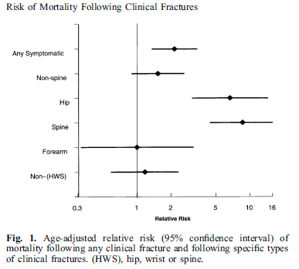
Появата на остеопорозна фрактура, увеличава значимо риска от смъртност
Cauley J.A., Risk of Mortality Following Clinical Fractures, Osteoporosis Int 2000

Slide 6
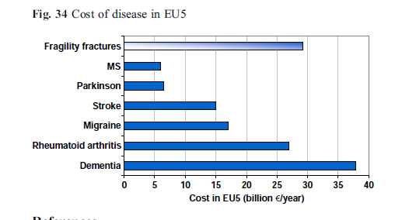
Разходи за лечение на ОП фрактури са по- големи в сравнение с тези за МС, инсулт, Паркинсон, ревматоиден артрит
Stroem O., Osteoporosis: burden, health care provision and opportunities in the EU, IOF 2011

Slide 7
Разходи на НЗОК – МС, ОП, РА, Паркинсон 2011-2013 – дом лечение
По данни НЗОК 2011-2013

Slide 8
Пациенти на НЗОК – МС, ОП, РА, Паркинсон 2011-2013 – дом лечение

Slide 9
Прогноза България
До 2050г. се очаква двукратно нарастване на броя на ОП фратури за България
Социално-значимо заболяване с епидемично нарастване
Увеличаващ се брой възрастни хора сред населението
200%
Kanis J. and al, IOF, 2013

Slide 10
Социално-икономически фактори
Усложненията на ОП налагат повече дни болнично лечение, в сравнение със заболявания като диабет, инфаркт на миокарда и рак на гърдата.
Инвалидността в следствие на ОП фрактури е по-виока от тази, причинена от ревматоиден артрит, астма и хипертония
ОП фрактури за Европа през 2000г са 3,79 млн с изчислени загуби от тях за 31,7 млд. €
Парични загуби
Инвалидност
Болнично лечение
Osteoporosis in the EU community: Action Plan, 2003.

Slide 11
Цели на лечението
ОСТЕОПОРОЗА
Лечение
Намален брой фрактури
Ползи
Пациенти
Здравно-осигурителна система

Slide 12
Примери от практиката – честота на ОП фрактури в Канада, 1985-2005
За 21 години, честотата на бедрените фрактури при жените в Канада намалява с 31,8%
Leslie W et al. JAMA. 2009; 302(8):883-889.

Slide 13
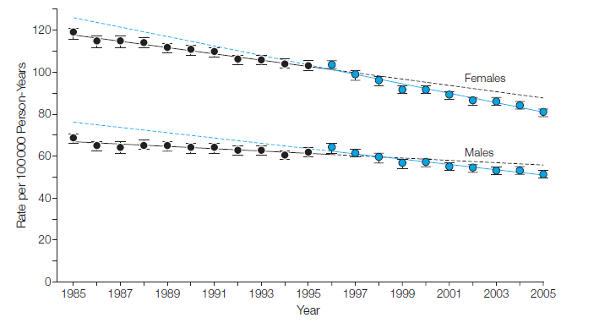
Примери от практиката – честота на ОП фрактури в Канада, 1985-2005
Годишна честота на фрактурите по пол
За същия период броя на лекувани пациенти с остеопороза се увеличава от 4,8% на 19,7%
Leslie W et al. JAMA. 2009; 302(8):883-889.

Slide 14
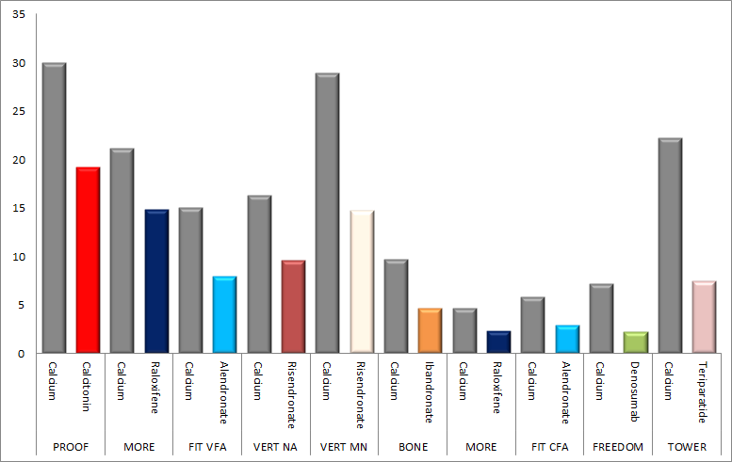
РЕДУКЦИЯ НА ВЕРТЕБРАЛНИТЕ ФРАКТУРИ
36%
30%
49%
41%
47%
75%
52%
50%
50%
68%
¹Chesnut CH, et al. Am J Med. 2000;109:267-76 ²Ettinger B, et al. JAMA. 1999;282:637-45
³Black DM, et al. Lancet 1996;348:1535-41 ⁴Harris ST, et al. JAMA. 1999;282:1344-52
⁵Reginster J, et al. Osteoporos Int. 2000;11:83-91 ⁶Chesnut CH, et al. J Bone Miner Res. 2004;19:1241-9
⁷Cummings SR, et al. JAMA. 1998;280:2077-82 Nakano Т et al. 2013. J Bone Miner Metab. Pub. Online 8 Aug 2013 * All reductions are statistically significant

Slide 15
Европейски проекти – намаляване на ОП фрактури чрез навременно започнато лечение
Stroem O., Osteoporosis: burden, health care provision and opportunities in the EU, IOF 2011

Slide 16
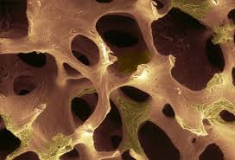
Основни фактори за превенция на остеопорозните фрактури
Осъзнаване на сериозните последици от остеопорозата:
Пациенти
Здравни органи
Образователни програми
Достъп на пациента до лечение:
Диагностика
Реимбурсация
Медии и социални мрежи

Slide 17
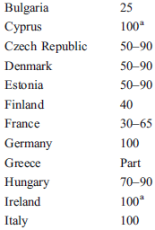
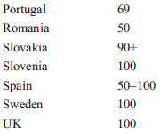
Реумбурсация на лечението - примери
Kanis JA Et al. Arch Osteoporos. 2013; 18:144

Slide 18
Реумбурсация на лечението - следствия
Ниският % на реимбурсация води до увеличаване на броя пациенти, неполучаващи лечение
Kanis JA Et al. Arch Osteoporos. 2013; 18:144

Slide 19
Европейска стратегия
1998г. – “Доклад за остеопорозата в ЕС – действия за превенция”.
2003г. – “Остеопорозата в Европейската общност: план за действие”.
2008г. – “Остеопорозата в Европейската общност в 2008”.
2004г. – “Необходимост от DXA за управление на остеопорозата в Европа”.
В Европа и Северна Америка, с DXA апарати работят:
40% ревматолози
30% ендокринолози
15% рентгенолози
15% други специалисти
Kanis J et al. 3rd EU OP Consultation Panel meeting, Brussels, 2004.

Slide 20
Национална стратегия
Националната програма за ограничаване на остеопорозата в Република България 2006-2010 на МС включва:
Национална мрежа от 56 центъра по ОП
Минимум 4 дензитометъра с централна DXA на 1млн население
Изследване на епидемиологията на остеопорозата, обучение на медицински специалисти, пациенти, подкрепа на пациентски организации и др.
Изготвяне на национални препоръки за лечние и профилактика, методи за диагностика и контрол на качеството на апаратите.
От 2010г. в България няма Национална стратегия за борба с остеопорозата.
С нарастващите проблеми в диагностиката и лечението, необходимостта от такава стратегия също се увеличава.

Slide 21
Цената на остеопорозата в България
НЗОК покрива само прегледи, общи изследвания и консултации
Специални изследвания за ОП с цени, актуални към 2007г:
Маркери за костно разграждане (β cross laps) – 12,50лв.
Остеодензитометрия – 19лв.
Рентгенография при фрактура – между 6,11 и 11,22лв.
КАТ – 62,70лв.
ЯМР – 183,70лв.
Имплантиране на изкуствена тазобедрена става – 1080лв.
Изкуствена колянна става – 2700лв.
Медикаментозно лечение на остеопороза в доболничната помощ за 2008г – 1,1 млн лева.
По данни на НЗОК, 2009г.

Slide 22
Цената на остеопорозата в България
Реимбурсирано лечение на ЗОЛ с остеопороза с/без фрактура в доболничната помощ, 2008г.
 | Остеопороза с фрактура М 80 | Остеопороза без фрактура М 81 | Общо
Брой болни | 3 965 | 9 848 | 13 813
% от общия брой болни лекувани от нзок | 0,156 % | 0,387 % | 0,543%
Заплатена сума в лева | 351 875 | 747 299 | 1 099 174
% от общите разходи за лечение на зол от нзок | 0,113% | 0,24% | 0,353%
По данни на НЗОК, 2009г.

Slide 23
Цената на остеопорозата в България
1 юни 2009г – увеличаване на реимбурсацията на ОП лечение с 50%.
Следствия: Само за един месец броя пациенти, които се лекуват се увеличава с 19,3%
19,3%
Разходи (лв.)
Година
По данни на НЗОК, 2009г.

Slide 24
Цената на остеопорозата в България
Медикаментозно лечение на болни с остеопороза с/без фрактура, юли 2009
области | София град и София област | Видинска, Врачанска, Монтана, Ловеч, Перник и Кюстендил | ОБЩО в посочените области | В цялата страна
БРОЙ БОЛНИ | 7 975 | 1 451 | 9 426 | 16 478
% ОТ ОБЩИЯ БРОЙ БОЛНИ | 48,4% | 8,80% | 57,2% | 100%
ЗАПЛАТЕНА СУМА В ЛЕВА | 225 446 | 48 568 | 274 014 | 632 846
% ОТ ОБЩИТЕ РАЗХОДИ за ЛЕЧЕНИЕ НА ОП | 35,62% | 7,67% | 43,30% | 100%
По данни на IMS Health Bulgaria, 2009

Slide 25
Цената на остеопорозата в България
№ | КЛИНИЧНИ ПЪТЕКИ ЗА ЛЕЧЕНИЕ НА ФРАКТУРИ | БРОЙ ПЪТЕКИ ЗА 2008 ГОДИНА | ОБЩА СУМА В ЛВ.
ОБЩО: | 11 пътеки | 99 939 | 67 679 613
разходи за 1 месец – 5 639 968 лв
Между 25-50% от клиничните пътеки са за лечение на ОП болни

Slide 26
Директни разходи за остеопороза в България

Slide 27
Публични средства
25 млн. лева от клинични пътеки.
4,32 млн. лева от 4000 изкуствени
стави по 1080лв – НЗОК.
1 млн. лева от доболнична помощ за диагноза на остеопорозата (10 000 фрактури годишн по 100 лв.).
1,1 млн. лева за реимбурсация на лечението от НЗОК.
12,58 млн. лева - социални помощи при инвалидизация –2400 лв /год придружител; 3890 соц подпомагане при ½ от 4000 сменени стави
Общо: мин. 44 млн. Публични средства.

Slide 28
Частни средства
0,72 млн. лева – 16 000 болни × 45лв за дензитрометрия.
3,3 млн. лева – доплащане за лечението с медикаменти към реимбурсацията на НЗОК (25% за 2008г.).
3,204 млн. лева – допълнително за медикаменти (калций, вит. Д, аналгетици и т.н.) и изследвания.
12,000 млн. лева - Доплащане на стави и др. МИ ( средно 3000 лв х 4000 стави )
Общо: мин. 19.224 млн. лева частни средства.
Попиванов П., 2009

Slide 29
Обобщение
Минималните директни годишни разходи за остеопорозата в България през 2008г. са около 64 млн лв., от които 2/3 са публични (предимно от хоспитализации), а 1/3 са частни (доплащане на ЛП и МИ). Индиректните разходи – пропуснати ползи, социални помощи, инвалидност, осигуровки, възнаграждения по болест и т.н. са многократно по-големи. Влошеното качество на живот, мъките, болките и страданията са неоценими.

Slide 30
Заключение Пациенти с ОП в България 2011 г. – 426 000
Лекувани пациенти за ОП 2013 –
20 155 (4,73%)
Средства за медикаментозно лечение/профилактика на фрактурите за 2013 г. –
1 711 951 лева (?)
Лекувани пациенти за ОП 2008 –
13 813 (3,24%)
Средства, отпуснати от НЗОК за директни разходи за ОП фрактури за 2008 г. -
~32 млн. лева
Средства за медикаментозно лечение/профилактика на фрактурите за 2008 г. –
1,1 млн. лева (3,44%)
Борисова А.-М. и стр. , 2011: НЗОК, 09.04.2014; Попиванов П., 2009

